Slide 1
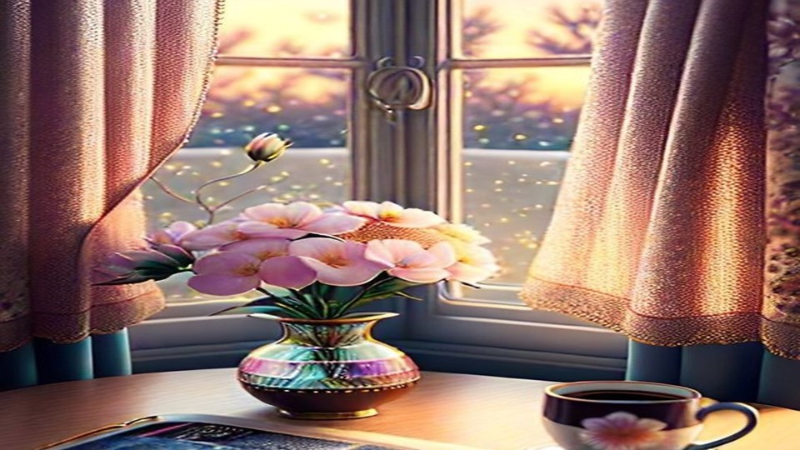


Slide 2

Da Minha Janela
Odete Ronchi Baltazar

Slide 3
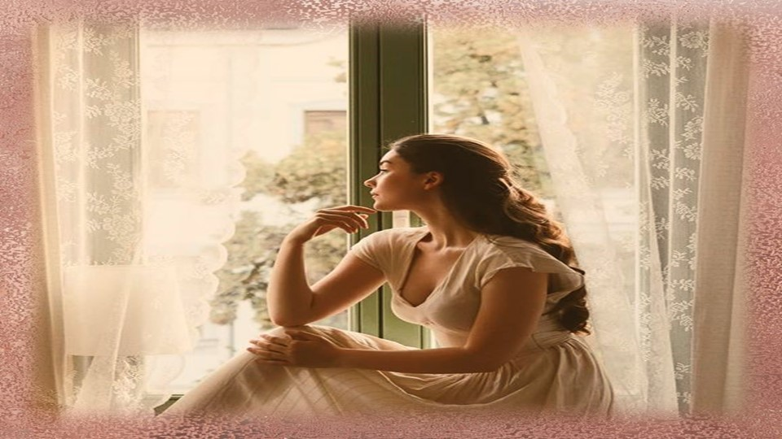

Slide 4

Da minha janela avisto
a tua ausência
que se instalou
de fini tiva mente
no meu horizonte.

Slide 5
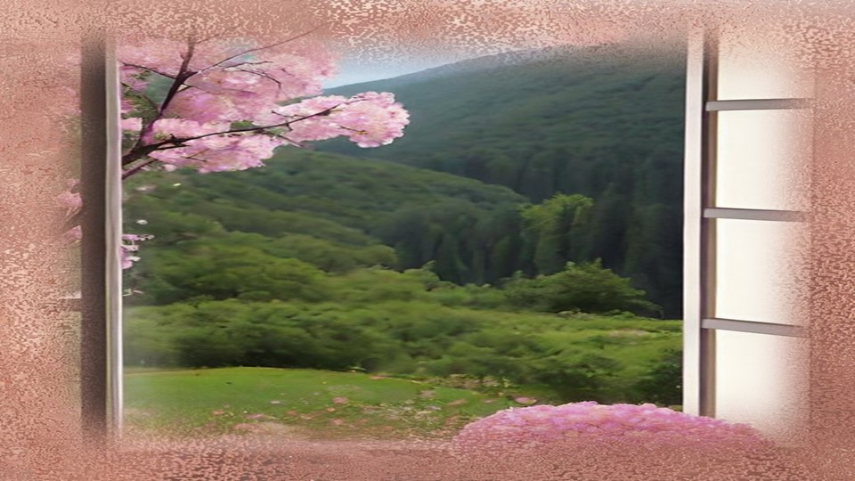

Slide 6
Agora faz parte
dos meus dias,
e como visgo
cresce em meus versos,
em minha agonia.

Slide 7


Slide 8
Da minha janela avisto
a espera,
o não-dito,
o que sempre quis ser.

Slide 9


Slide 10
E sem ti,
mesmo assim,
por teimosia,
insisto em viver.

Slide 11


Slide 12

Odete Ronchi Baltazar
Cléo Menegatt

Slide 13
Imagens: Internet e Acervo Pessoal
Texto: Odete Ronchi Baltazar
Música:Alain Morisod e Sweet People-Elodie
http://www.sergrasan.com.br/cleoslides
Canal no Youtube:
http://www.youtube.com/c/CleoniceMenegattGoelzer
Criação, Formatação e Edição:
Cléo Menegatt
cmenegatt2016@gmail.com

